Slide 1
Свойства умножения вектора на число
Сочетательный закон
Первый распределительный закон
Второй распределительный закон

Slide 2
Свойства (законы) умножения вектора на число
(kl)a = k(la)
Сочетательный закон
Первый
распределительный закон
Второй
распределительный закон
(k+l)a = ka+la
k(a+b) = ka+kb

Slide 3


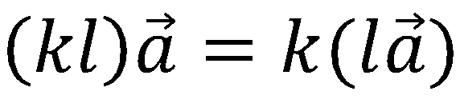
6

Slide 4
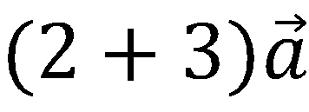
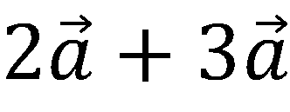
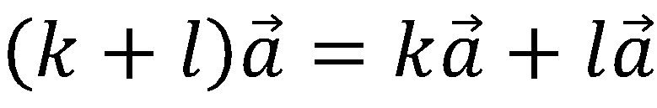
5

Slide 5

